Slide 1
Outline
如何使用巨集
範例一二三四
今日作業
可參考網頁

Slide 2
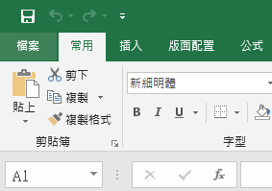
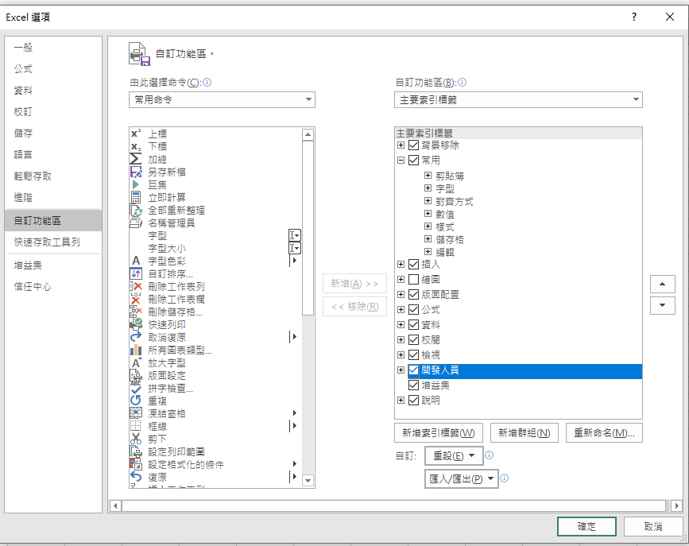
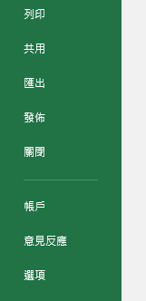
設定開發人員工具
1.
3.
4.
2.
5.

Slide 3
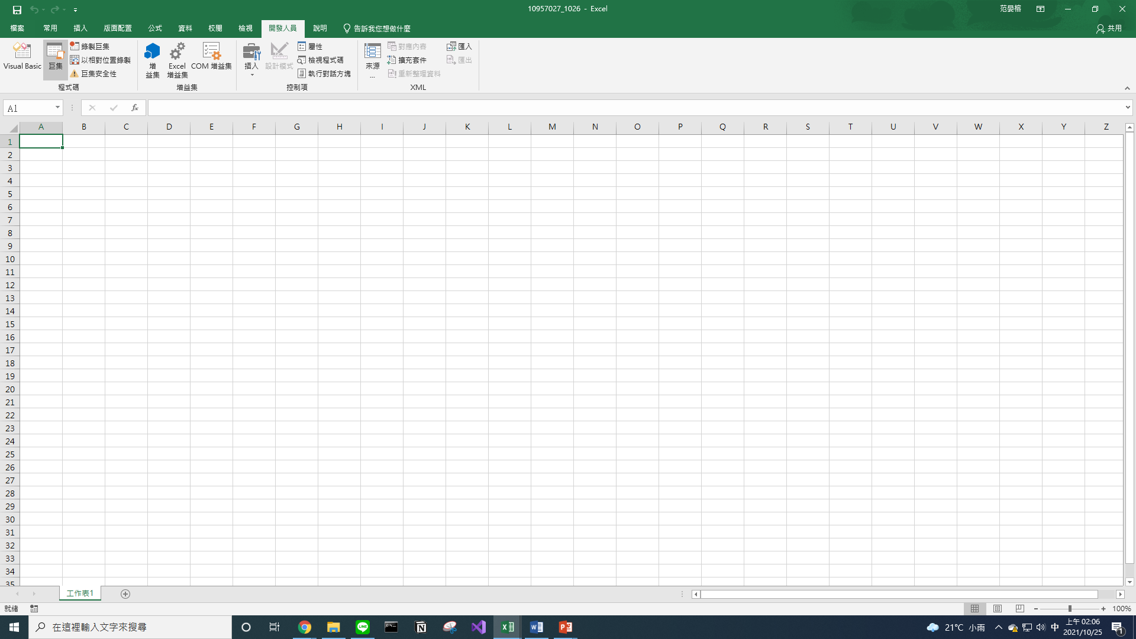
設定開發人員工具

Slide 4
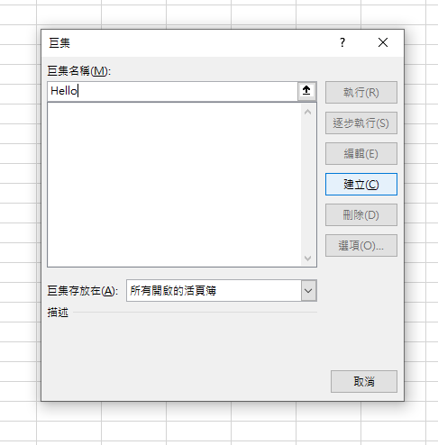
建立巨集
2.
1.
3.

Slide 5
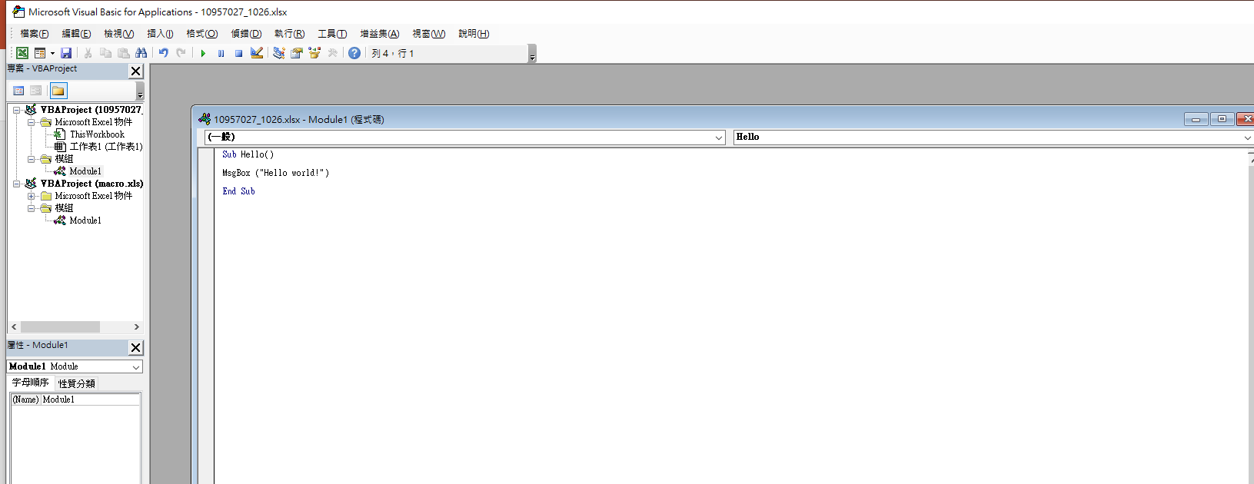
建立巨集
5.
4.

Slide 6
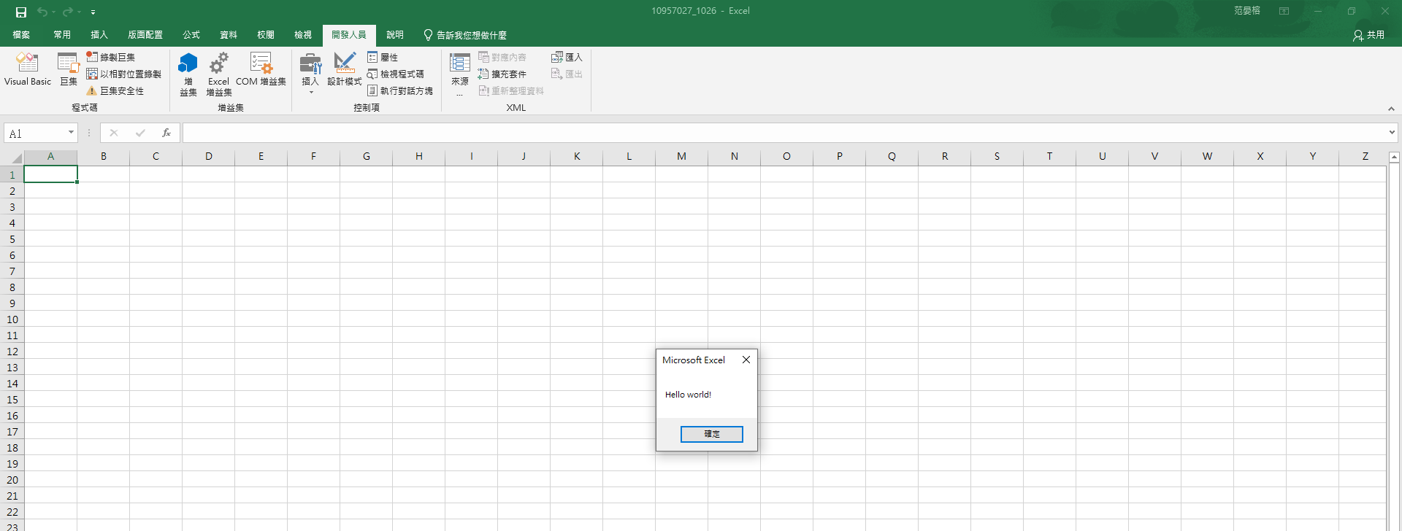
建立巨集

Slide 7
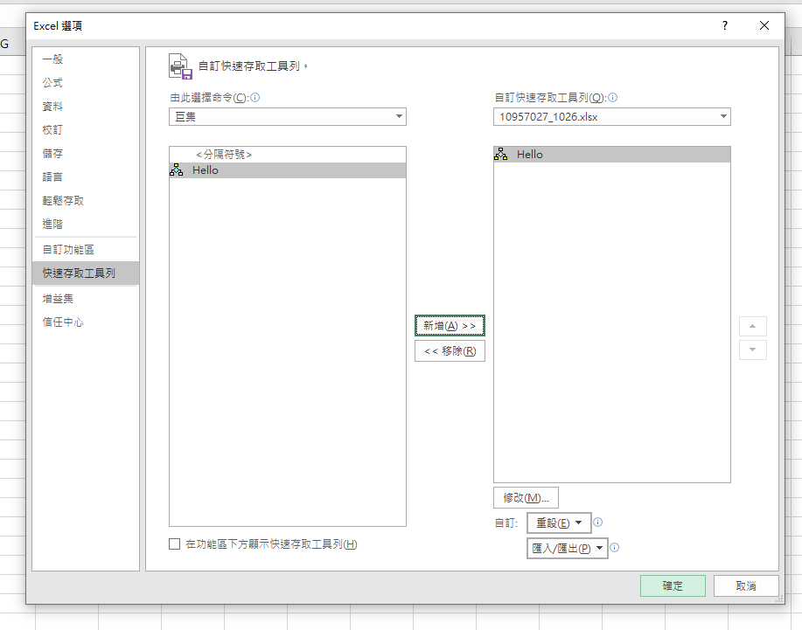
建立巨集
2.
3.
4.
1.
5.
6.

Slide 8
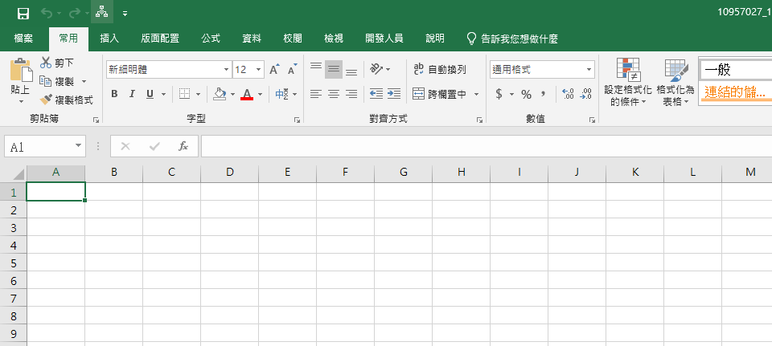
建立巨集

Slide 9
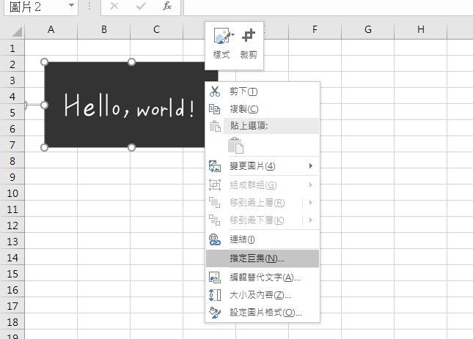
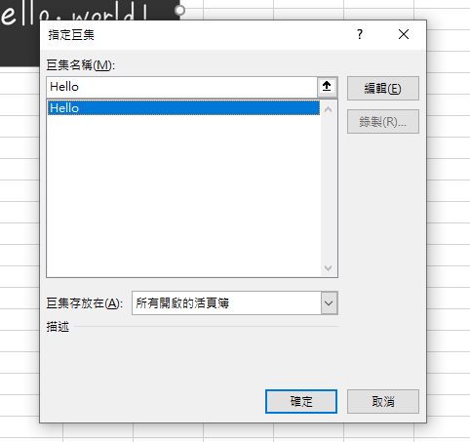
建立巨集
1.
3.
2.
4.
5. 點集圖片即可觸發巨集

Slide 10
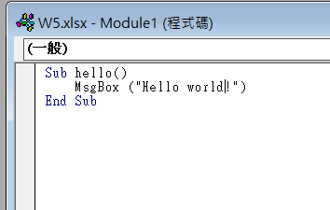
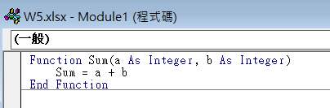
程式建立
Sub() …. End Sub
Funtion(a as Integer, …)…. End Funtion

Slide 11


宣告變數與類型
Dim 變數 as 類型
左圖宣告優於右圖
Integer範圍是-32,768~32,767
Long 範圍是-2147483648~2147483647
Variant 可以是數字或文字，如果Long還不夠就可以用Variant

Slide 12
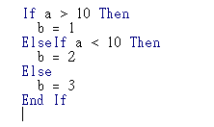
If 條件 Then 條件 Else

Slide 13

For 變數 = 起始值 To 最終值

Slide 14
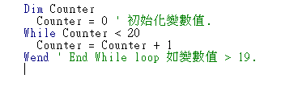
While 條件 …. Wend

Slide 15
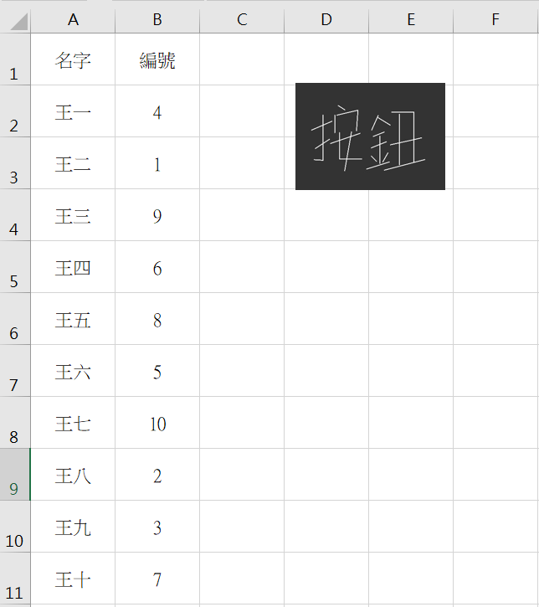
範例一
點集圖片，
產生1-10的隨機編號。

Slide 16
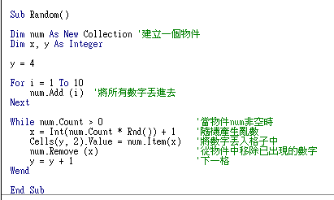
範例一

Slide 17
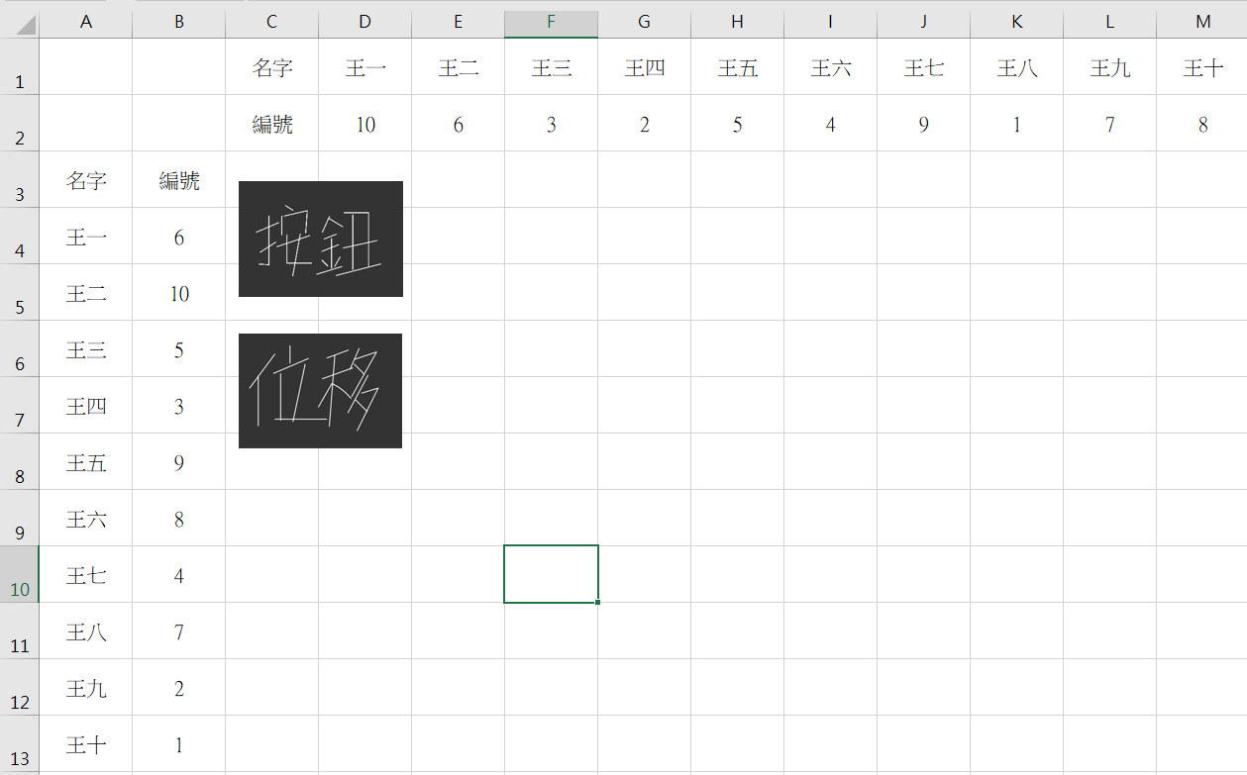
範例二
將內容複製至其他位置。

Slide 18
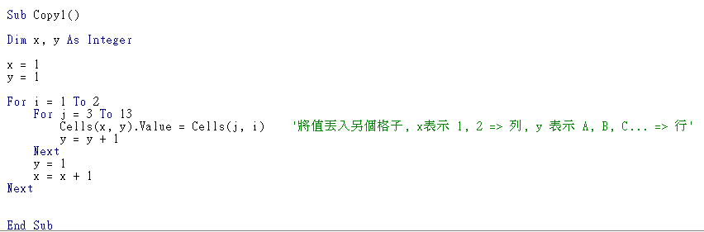
範例二

Slide 19
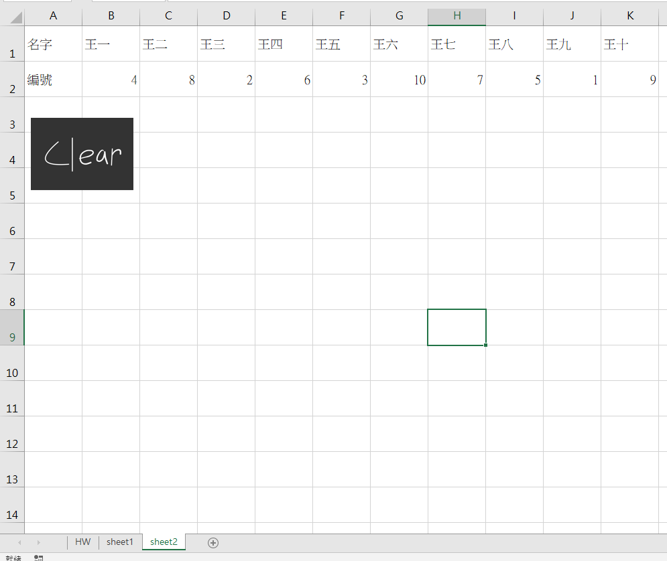
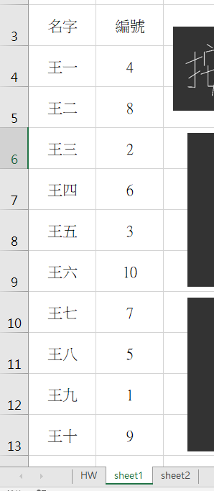
範例三
將內容複製至其他表單。

Slide 20
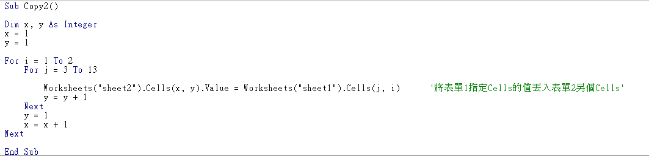
範例三

Slide 21
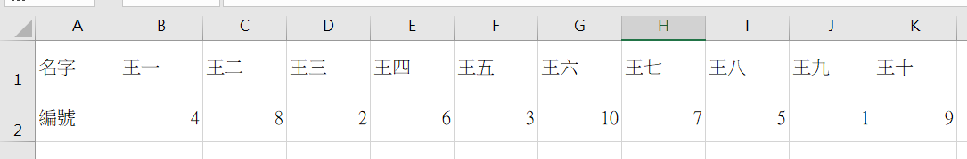
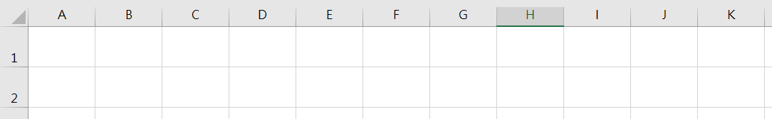
範例四
將表格內容清除。

Slide 22

範例四

Slide 23
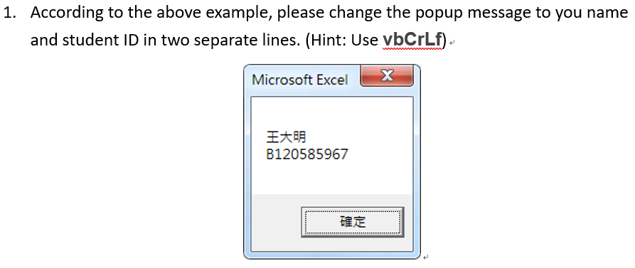
今日作業

Slide 24
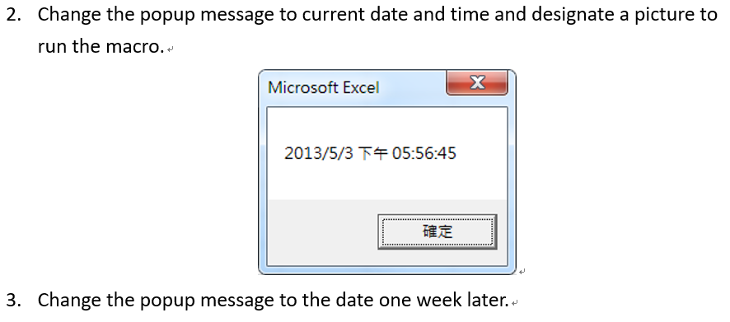
今日作業

Slide 25

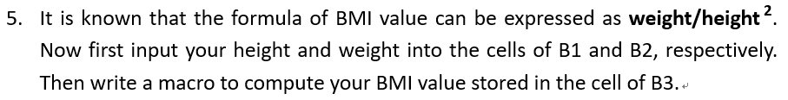
今日作業
公尺

Slide 26
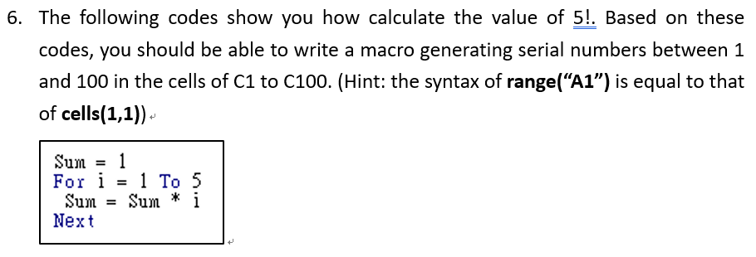
今日作業

Slide 27
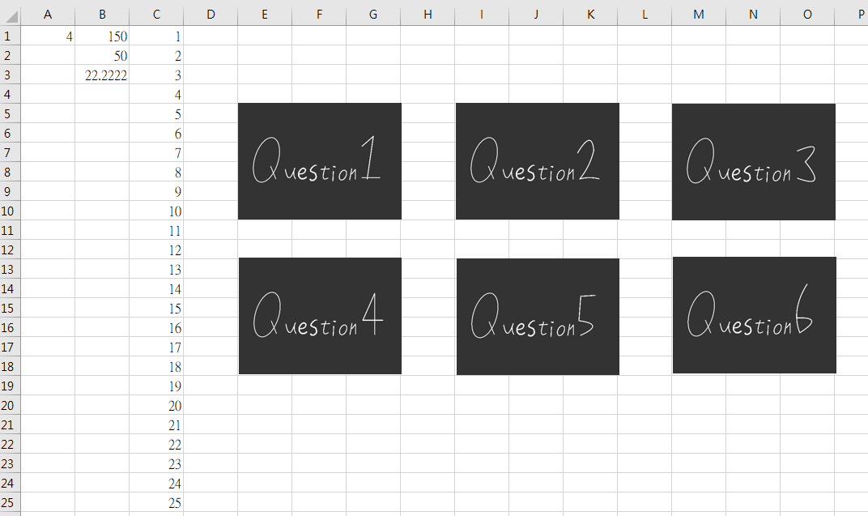
今日作業
繳交Excel檔(啟用巨集)
今日檔名：學號_1008

Slide 28
可參考網頁
VBA程式設計： https://blog.gtwang.org/programming/vba/
Visual Basic 語言參考： https://learn.microsoft.com/zh-tw/office/vba/language/reference/user-interface-help/visual-basic-language-reference

